Slide 1
Pető Gyűjtemény kézzel írott szakácskönyvei és az ételkészítés fortélyai
Készítette: Pető Gyűjtemény

Slide 2
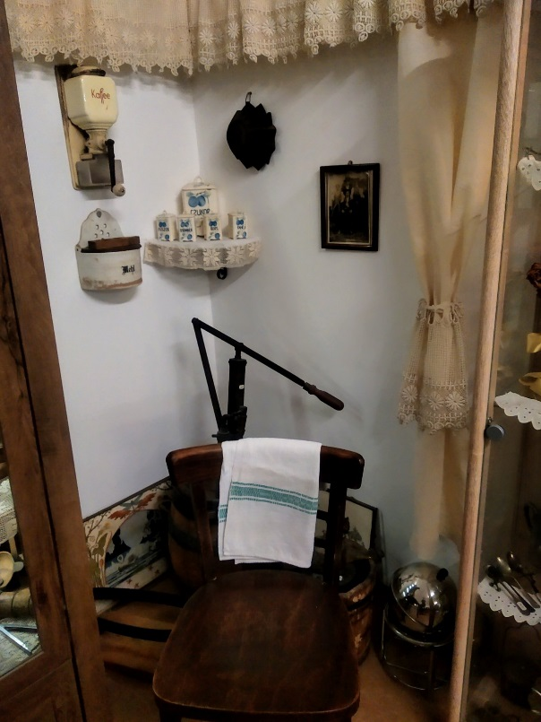
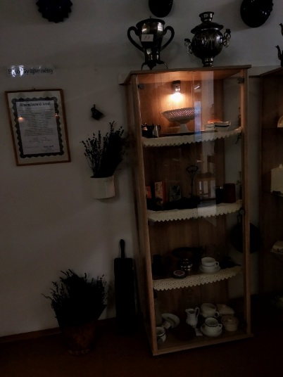
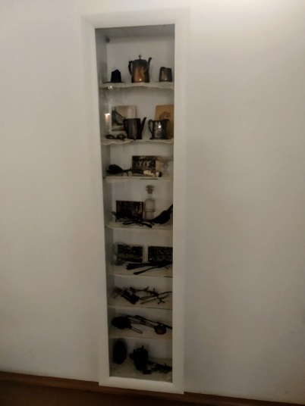
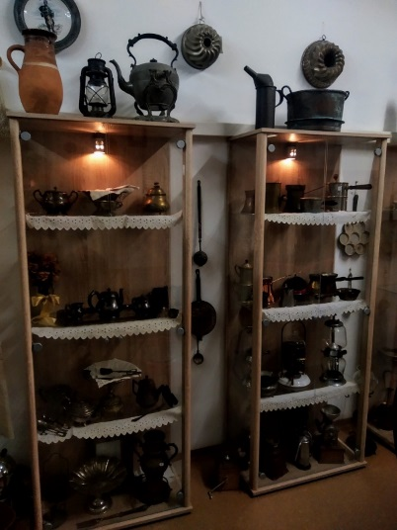
Pető Gyűjtemény:
Pető István iskolánknak ajándékozta az élete során összegyűjtött, több száz éves gasztronómiai eszközeit.
A gyűjteményben találhatóak több száz éves szakácskönyvek, edények, tálalók, evő-, ivóeszközök, berendezési tárgyak, munkaeszközök, népi használati eszközök.
Forrás: Saját képek

Slide 3
Pető István
A 80-as években híres volt melegszendvicseiről és főtt ételeiről.
1992-ben nyitotta meg a Pető Panziót.
Fiatal kora óta gyűjti a vendéglátással kapcsolatos tárgyakat.
Fontos számára, hogy a fiatalság megismerje a szakma múltját is.
Forrás: https://www.antikvarium.hu/konyv/peto-istvan-konyhatitkok-792876

Slide 4
Ring Etelka szakácskönyve a Pető Gyűjteményből
Ring Etelka 1905 körül írt kéziratos szakácskönyve.
Etelka valószínűleg Budapestről származik.
Pető István egy budapesti ismerősétől kapta, ezt a szakácskönyvet.
A század elején a fiatal lányok háziasszonyképzőben tanultak meg főzni, valószínű ez a füzet ebben az időben készült.
Forrás: Saját kép

Slide 5
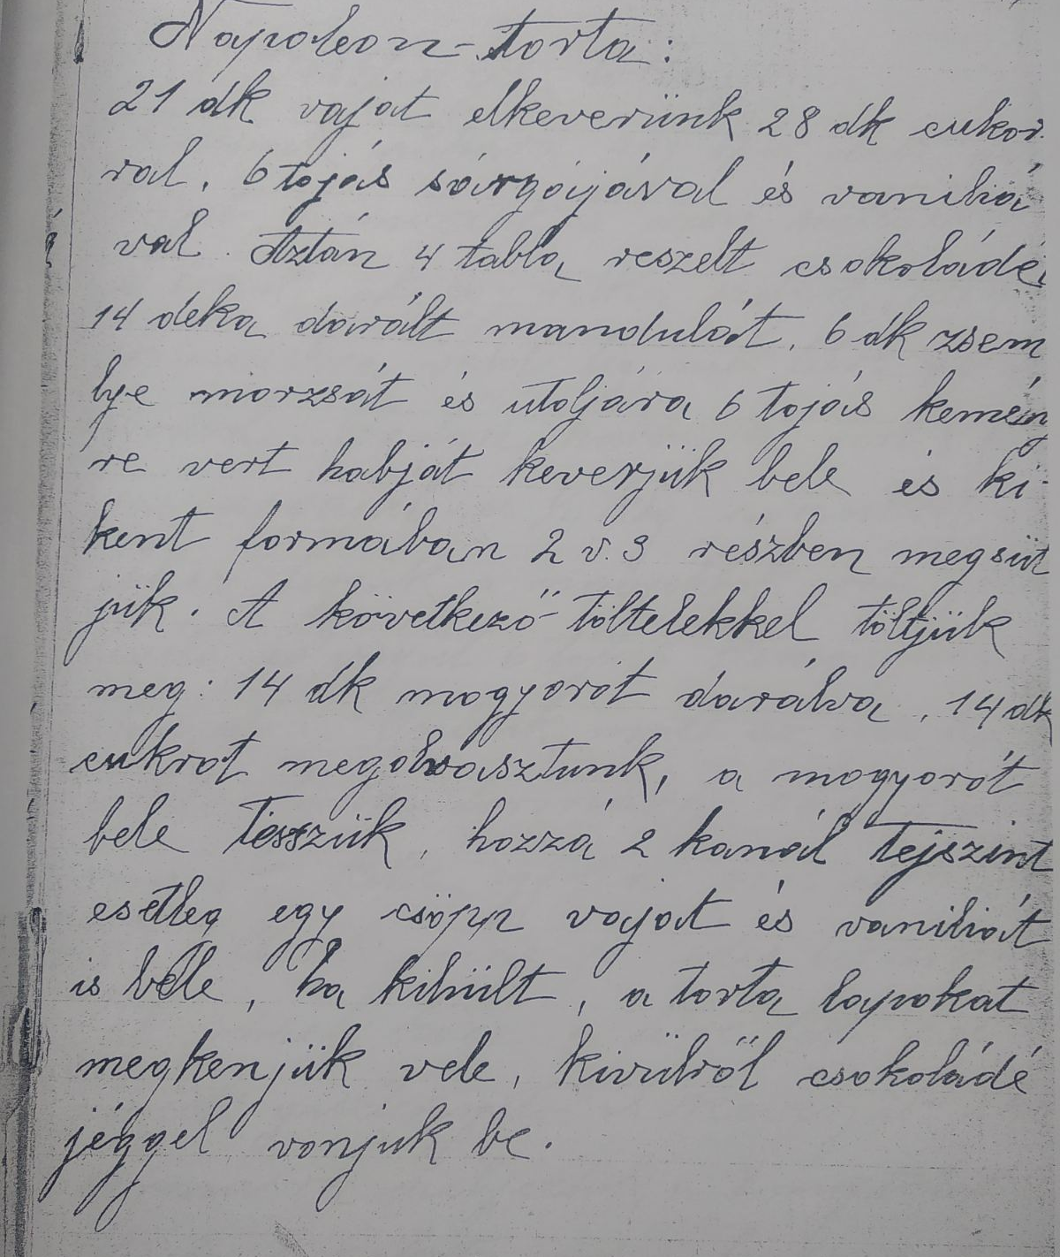
A szakácskönyvről bővebben
Levesek, sütemények, torták, saláták készítésének a leírása találhatók benne.
Magyar és francia eredetű ételeket is készíthetünk a receptek alapján.
Forrás: Saját képek

Slide 6
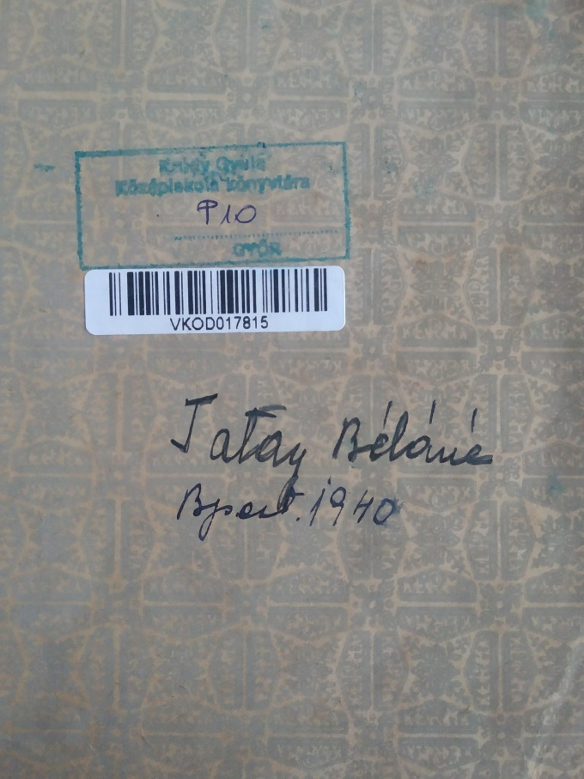
Egyéb receptes könyvek
Forrás: Sajátkép

Slide 7
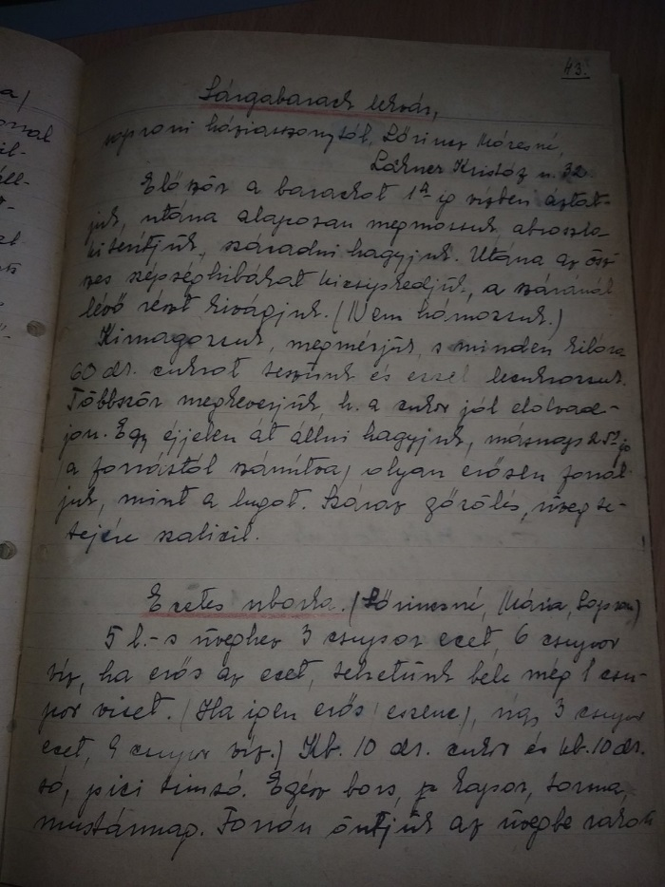
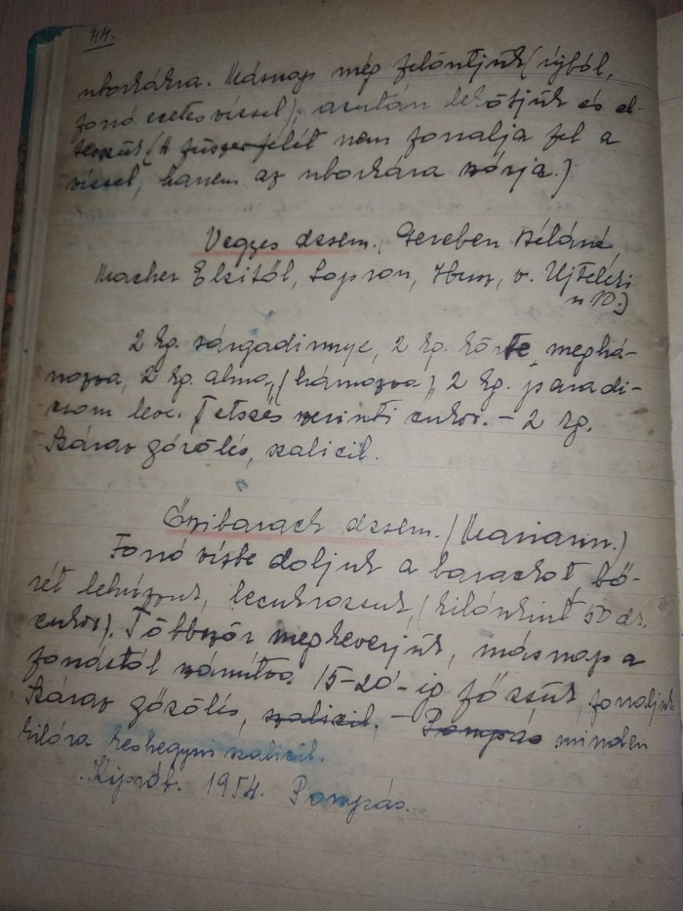
Befőttek Tatay Béláné (1940) téli eltevésre szánt receptjei közül…
A könyv tartalmaz befőttes recepteket, amiket régen a háziasszonyok készítettek és raktároztak el télire.
Forrás: Sajátképek

Slide 8
Egyéb kéziratos receptek
A gyűjteményben található több kézzel írt recept, melyek sajnos csak különálló lapokon találhatók.
Egy ilyen különálló lapon található az általunk választott recept is.
Forrás: Sajátkép

Slide 9
Bevert tojás Hadik módra
A szakácskönyvből választottunk egy receptet, amit el is készítettünk és be is mutatunk.
Legrégebbi ételrecept a könyvben.
Hadik Andrásról nevezték el a receptet.
„ A tojásokat ecetes forró vízbe beverjük és lágyra főzük, az előre elkészített csészeformájú apró vajas süteményekbe tálaljuk, melyeket gomba pürével megtöltünk és holland mártással vonunk be.
Forrás: Sajátkép

Slide 10
Hadik András, az étel névadója
1710. október 16-án született Csallóközben.
Kisnemesi családba született, harmadik gyermekként.
Részt vett a hétéves háborúban.
A háború után nagy birtokokat, illetve grófi rangot kapott.
Magyarországon ő indítványozta a jobbágyrendszer felszámolását.
Galícia első osztrák kormányzója lett.
Forrás: https://karpataljalap.net/2015/09/09/aki-megsarcolta-berlint

Slide 11
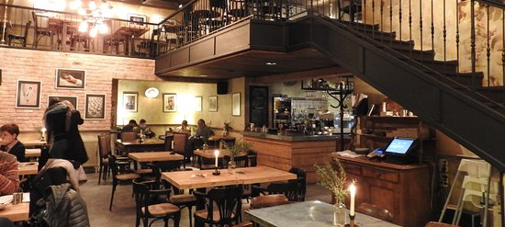
A Hadik kávéház, Budapesten
Forrás: https://www.tripadvisor.co.hu/Restaurant_Review-g274887-d2280155-Reviews-Hadik_Kavehaz-Budapest_Central_Hungary.html
Karinthy Frigyes (míg el nem költöztek Pestre) dolgozószobája az épületben volt.
A kávézó a mai napig megtalálható a Bartók Béla és a Bercsényi utca sarkán.
A társaságnak egyik felét Karinthy második felesége és annak barátnői alkották.
Másik felét a hölgyek férjei és lovagok alkották.
Forrás: https://welovebudapest.com/hely/hadik

Slide 12
A bevert tojás Hadik módra régi változata
Forrás: Sajátkép

Slide 13
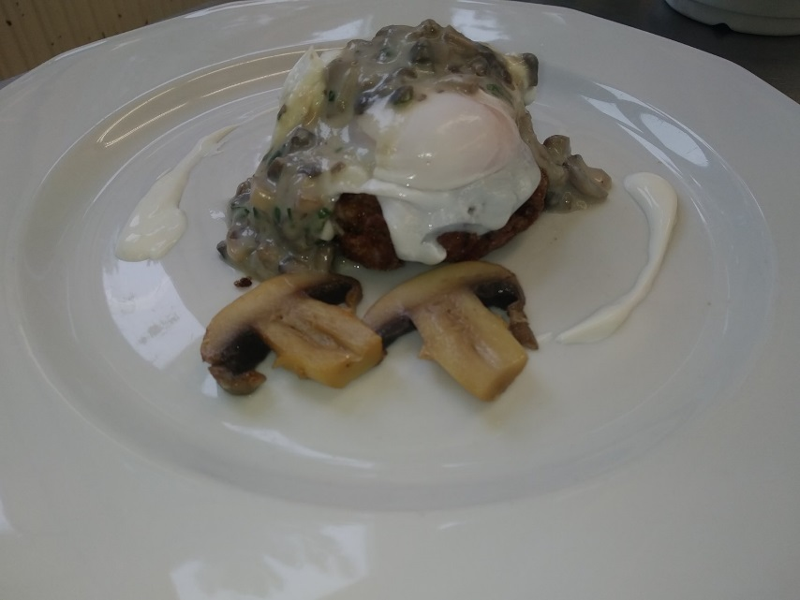
A bevert tojás Hadik módra új változatban
Forrás: Sajátképek

Slide 14
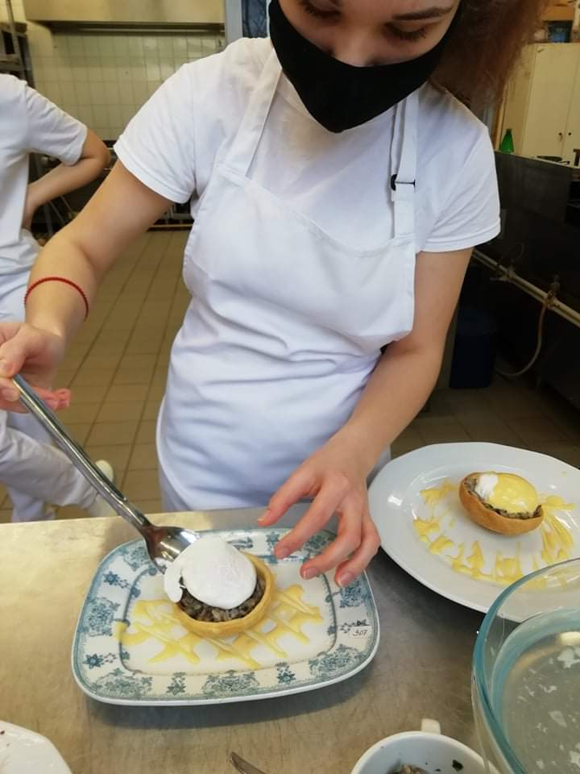
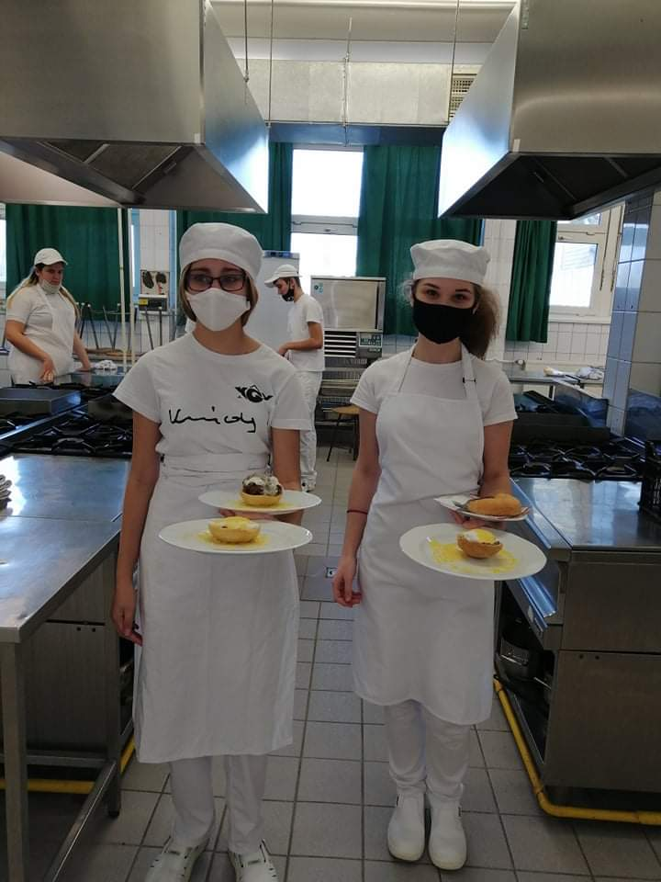
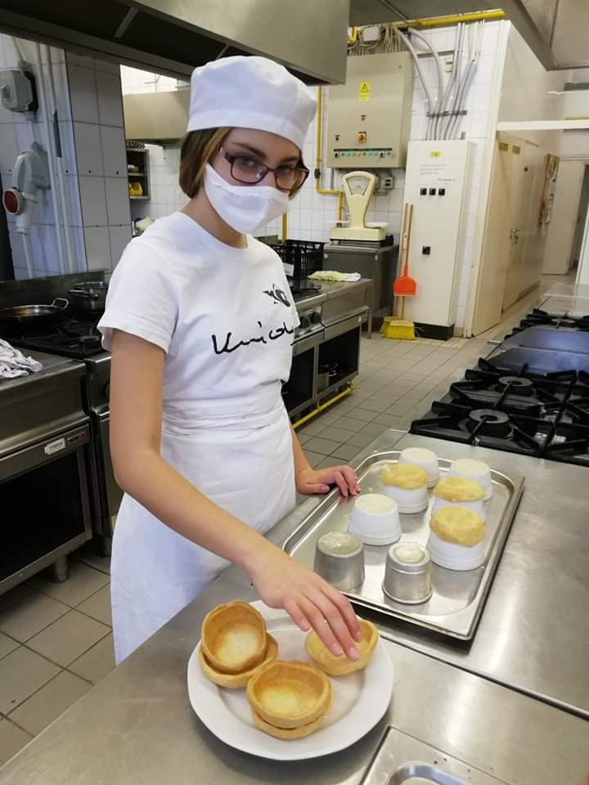
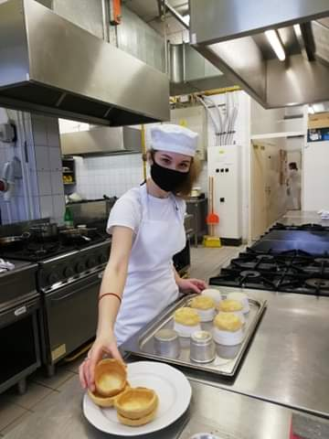
A készítés folyamata

Slide 15
Felhasznált források
Hadik kávéház, 1934 http://www.sulinet.hu/tananyag/97106/on/kavehaz/46.html 2021.02.10
Eredeti források a Pető Gyűjteményből
Ring Etelka kéziratos szakácskönyve, 1905
Tatay Béláné kéziratos szakácskönyve, 1940
Név nélküli kéziratos receptlapok
Egyéb források
Szakács László (1990): Híres emberek, híres receptjei. Zrínyi K., Budapest. p. 58.
Hadik András, 1710 https://hu.wikipedia.org/wiki/Hadik_Andr%C3%A1s_(hadvez%C3%A9r) 2021.02.10

Slide 16
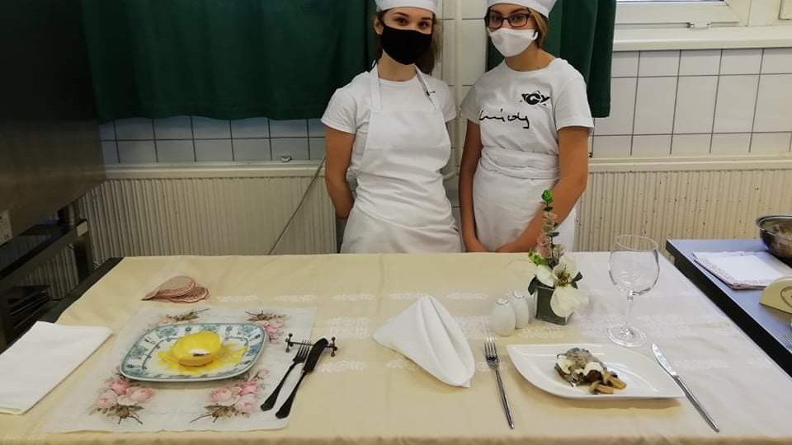
Köszönjük a figyelmet!

